Slide 1
Обучение грамоте.

Slide 2
Це –це – це, це-це-це,
Вот вам сказка о яйце.
Цо – цо – цо, цо – цо – цо,
Курица снесла яйцо!

Slide 3
Цу –цу –цу, цу –цу –цу,
Киска тянется к яйцу!
Ца –ца –ца, ца –ца – ца,
Брысь, котёнок, от яйца!

Slide 4
Цу –цу – цу, цу –цу –цу!
Не пускать его к яйцу!
Цо –цо –цо, цо – цо – цо,
Сами мы съедим яйцо!

Slide 5
Цы-цы–цы, цы–цы–цы!
Отогнали? Молодцы!

Slide 7
Цыган на цыпочках цыплёнку цыкнул «Цыц!»

Slide 8
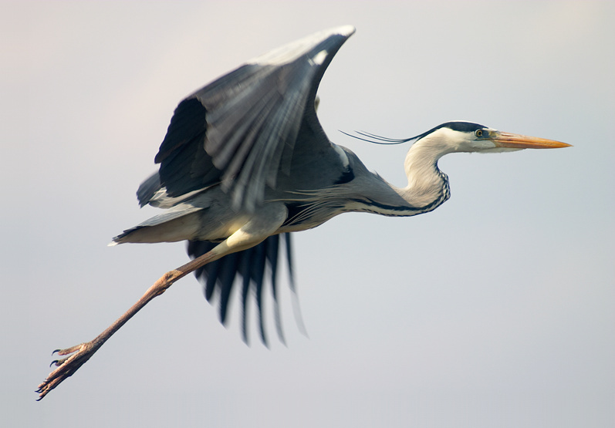
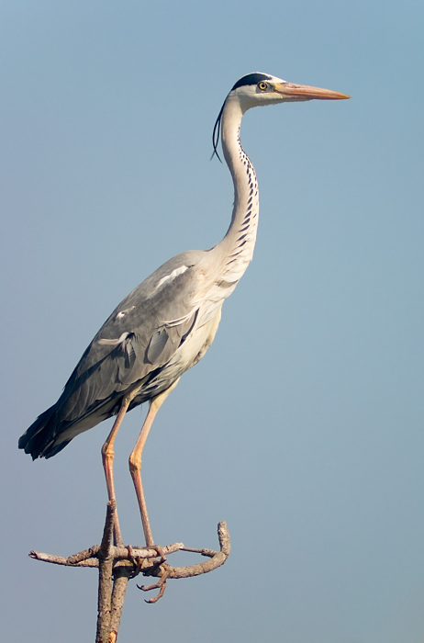
Цапля

Slide 9
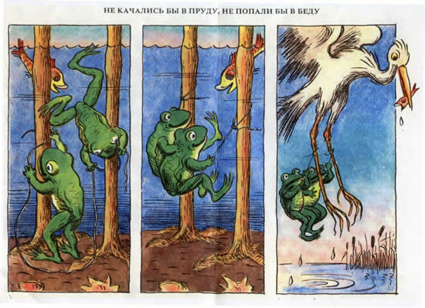
Составь рассказ.

Slide 10
Молодцы!

